Slide 1

Tracking BLE
GHAZI Yahya
LALLOUNI Andréa
SERRUROT Gabin

Slide 2
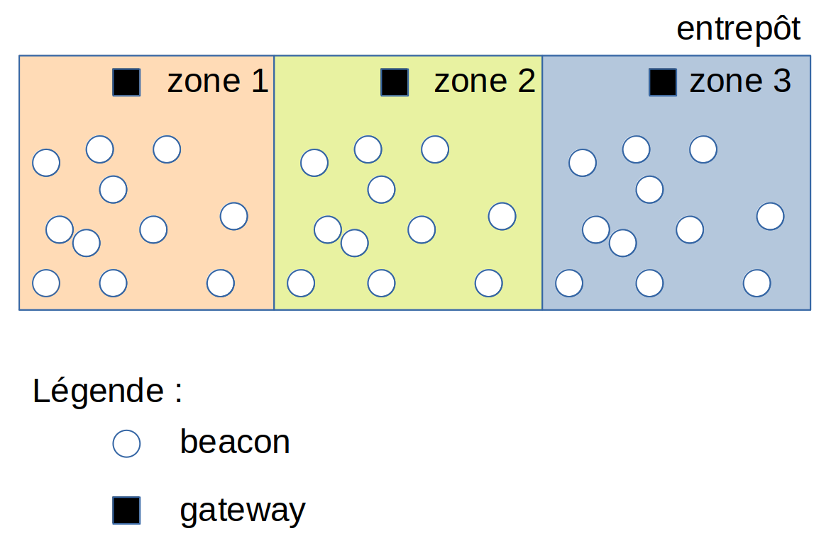
Expression du besoin

Slide 3
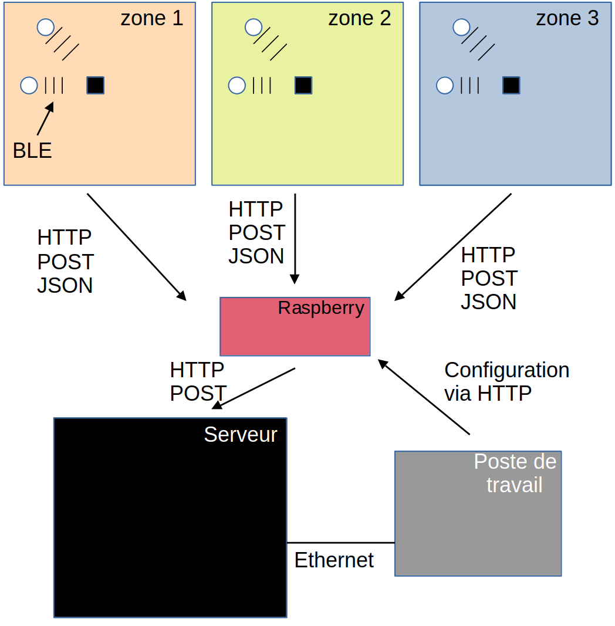
Présentation du cahier des charges
(étudiant 2)
- Dans l’entrepôt
- Administration et supervision par le responsable de l'entrepôt
- Administration et supervision par le responsable logistique

